Slide 1

Taller de Programación
Unidad I
Elementos básicos de Java
Prof. Franklin A. Johnson Parejas
Franklin.johnson@upla.cl

Slide 2
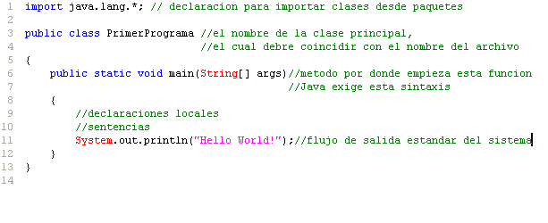

Estructura general de un programa en Java

Slide 3
Consideraciones Iniciales
Todos los programas en Java son y empiezan con una clase.
Todas las sentencias en java terminan con ;
Java es “case sensitive” es decir diferencia mayúsculas y minúsculas.
Java es un lenguaje fuertemente tipificado, es decir se deben declarar las variables y su tipo antes de poder utilizarlas.

Slide 4
Identificadores
Secuencia de caracteres, dígitos.
(incluyendo _ y $)
Permiten nombrar los distintos elementos de un programa.
  Atributos, métodos, objetos, clases, paquetes.
Sintaxis:
  Comienzan con letra (incluyendo _ y $)
  Seguido de letras y dígitos
  Cualquier longitud
  Se distinguen mayúsculas y minúsculas.

Slide 5
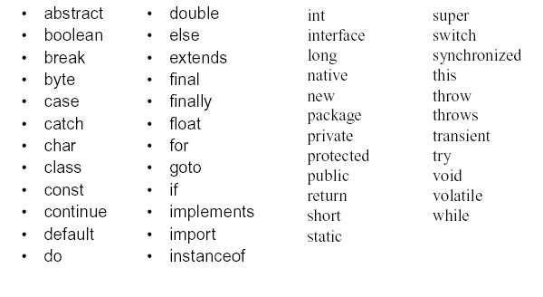
Palabras reservadas
Palabras con propósito especial y que no pueden ser utilizadas como identificador.

Slide 6
Comentarios
Los comentarios permiten añadir al código fuente notas que son ignoradas por el compilador.
  1. // comentario de una sola linea
  2. /* comentario
    de multilínea*/

Slide 7
Operadores
Permiten a las expresiones combinarse en expresiones mas complejas.
Java proporciona una colección grande de operadores que se pueden utilizar para manipular datos, incluyendo operadores aritméticos, asignación, lógicos, etc.

Slide 8
Operadores
Aritméticos
se utilizan en expresiones matemáticas.
  Suma +
  Resta -
  Multiplicación *
  División /
  Modulo %
  Incremento en 1 ++
  Decremento en 1 --

Slide 9
Operadores
Incremento y decremento
  Incremento en 1 ++
  Decremento en 1 --
a++ → equivale a: a=a+1
a-- → equivale a: a = a-1
Ambos operadores existen en forma prefija y sufija, prefija se calcula primero la operación y luego se asigna, sufija al revés.

Slide 10
Operadores
Relacionales
determinan la operación que un expresión tiene con otra
  Igual a ==
  No igual a !=
  Mayor que >
  Menor que <
  Mayor o igual que >=
  Menor o igual que <=

Slide 11
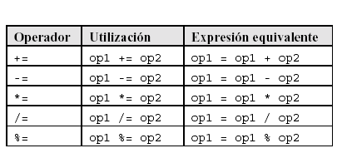
Operadores
Asignación
se utiliza para asignar valor a una variable.
  Asignación simple =
  Asignación y suma +=
  Asignación y resta -=
  Asignación y multiplicación *=
  Asignación y división /=
  Asignación y modulo %=

Slide 12
Operadores
Lógicos
se utilizan para manipular valores boolean
  AND lógico &
  OR lógico |
  XOR lógico ^
  AND cortocircuito &&
  OR cortocircuito ||
  NOT unitario !

Slide 13
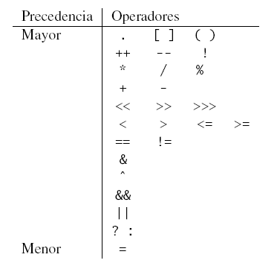
Operadores
Precedencia
es la prioridad que tienen los operadores

Slide 14
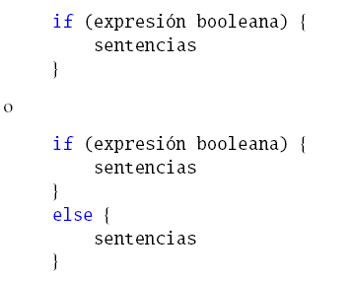
Estructuras de control
If

Slide 15
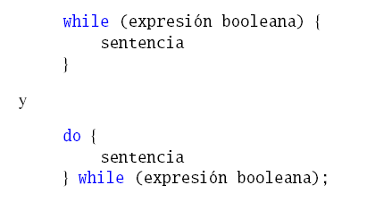
Estructuras de control
While y do While

Slide 16
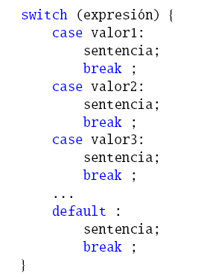
Estructuras de control
switch

Slide 17
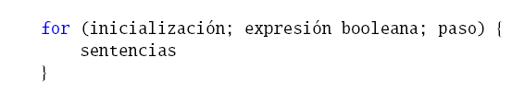
Estructuras de control
for

Slide 18
Variables
Unidad básica de almacenamiento de información
Elementos cuyo valor puede cambiar durante la ejecución del programa.
Declaración
  tipo identificador;
  tipo identificador = valor inicial;

Slide 19

Constantes
Unidad de almacenamiento cuyo valor permanece fijo
Se declaran con la palabra final.
  SINTAXIS: final tipo NOMBRE = valor;
  EJEMPLO

Slide 20
Tipos de Datos
Un tipo de dato define los posible valores de una variable
En Java todo es un objeto excepto los tipos de datos básicos:
  números enteros
  números reales
  caracteres
  lógicos.

Slide 21
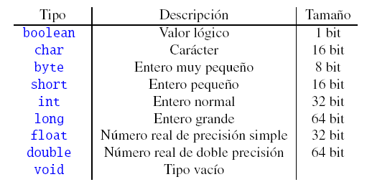
Tipos de Datos

Slide 22
Conversión de Tipos
Conversión implícita
  ¡es automática!
  Se realiza cuando, al hacer la conversión de un tipo a otro se tiene:
    Los dos tipos son compatibles
    El tipo de variable destino es de un rango mayor a la variable que se va a convertir.
    Ejemplo:
      int i =257;
      long d;
      d = i;

Slide 23
Conversión de Tipos
Conversión explicita
  Se realiza cuando un tipo de dato no se puede asignar a otro por conversión implícita.
  La conversión explicita se denomina cast
    (tipo destino) valor
    Ejemplo:
      int i;
      double d= 3.4;
      i = (int) d;// con lo cual se trunca la parte decimal

Slide 24
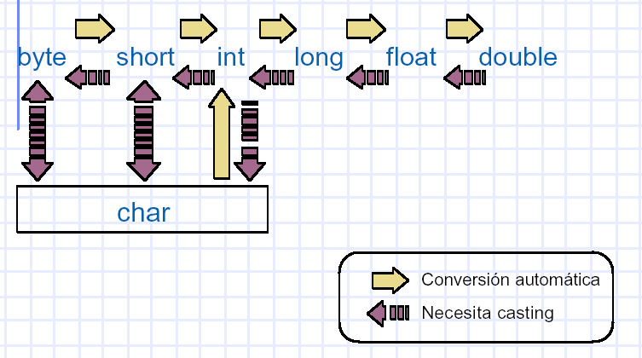
Conversión de Tipos

Slide 25
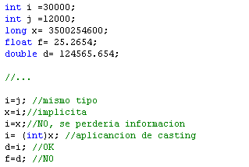
Conversión de Tipos
EJEMPLO

Slide 26
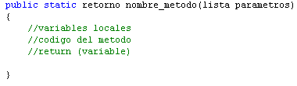
Métodos
Son las funciones que pueden ser llamadas dentro o fuera de la clase.
  SINTAXIS

Slide 27
Salida estándar
Para mostrar una salida por pantalla se utiliza la clase System.out .
Esta clase tiene dos métodos:
print() muestra una cadena de caracteres por pantalla
println()muestra una cadena de caracteres por pantalla y se salta una línea

Slide 28
Entrada estándar
Para el ingreso por teclado se utiliza la clase System.in
Esta clase implementa el método:
read() para leer solo un carácter.
Por lo tanto no resulta práctico el leer carácter a carácter.

Slide 29

Entrada estándar
Para ingresar una línea se debe utilizar el método readLine() de la clase BufferedReader (paquete java.io.)
Se realiza de la siguiente forma:

Slide 30
Entrada estándar
Investigue el uso de Scanner.

